Slide 1
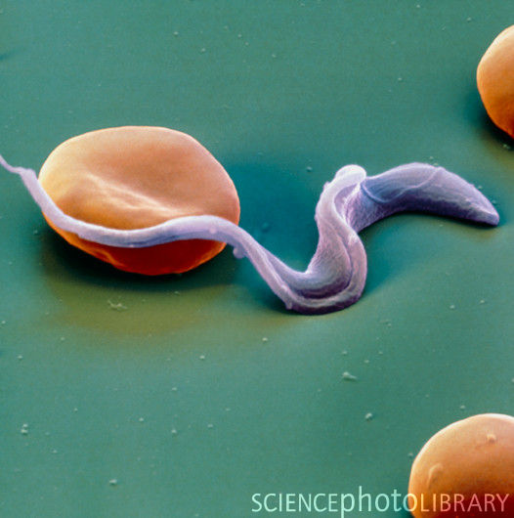
Одноклітинні твариноподібні організми – збудники хвороб людини

Slide 2
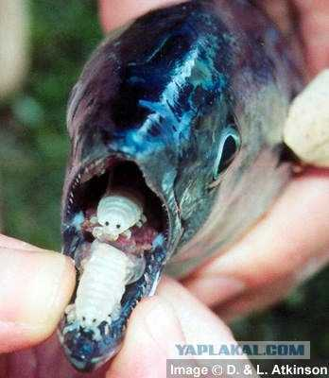
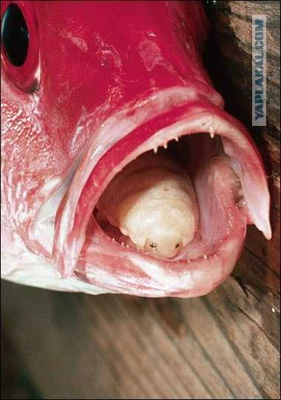
Паразити
Живуть всередині тіла іншої істоти і живляться за її рахунок

Slide 3
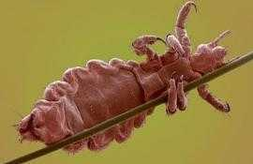
Паразити
Живуть на поверхні тіла іншої істоти і живляться за її рахунок

Slide 4
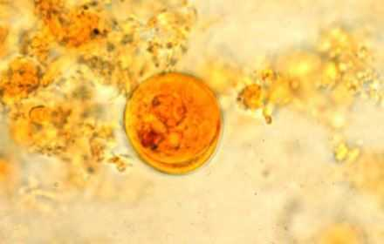
Дизентерійна амеба
Має ядро, мешкає у кишечнику людини, живиться за допомогою несправжніх ніжок бактеріями або залишками їжі

Slide 5
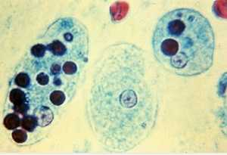
Дизентерійна амеба
Може проникати у стінку кишечнику і живитися еритроцитами, спричиняє виразки і кривавий понос

Slide 6
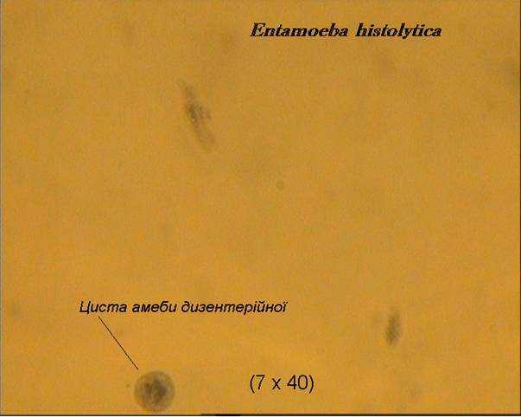
Дизентерійна амеба
Цисти потрапляють у довкілля, заражають інших людей

Slide 7
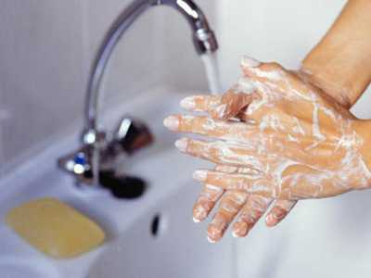
Дизентерійна амеба
Профілактика амебоїдної дизентерії: мити руки перед їжею

Slide 8
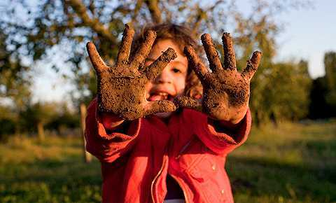
Дизентерійна амеба
Профілактика амебоїдної дизентерії: мити руки після контакту із землею

Slide 9
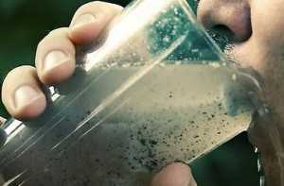
Дизентерійна амеба
Профілактика амебоїдної дизентерії: не пити сирої води

Slide 10
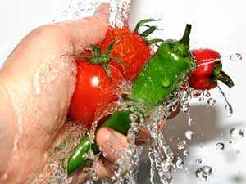
Дизентерійна амеба
Профілактика амебоїдної дизентерії: мити овочі і фрукти

Slide 11
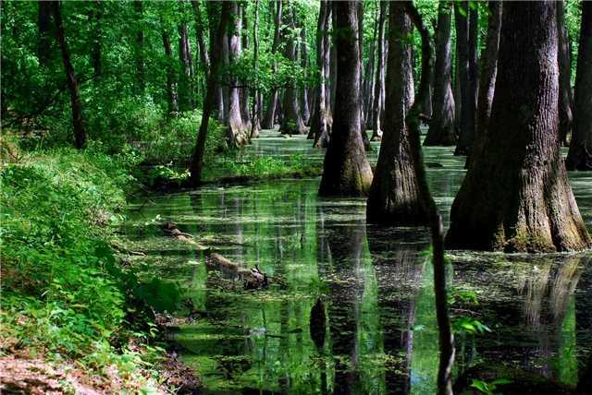
Малярійний плазмодій
У давнину вважали, що малярію спричиняють випари боліт

Slide 12
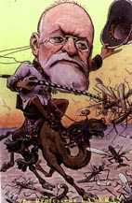
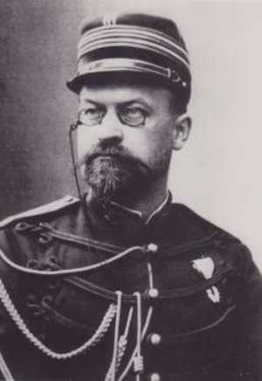
Малярійний плазмодій
Збудника малярії відкрив француз Альфонс Лаверан 1887

Slide 13
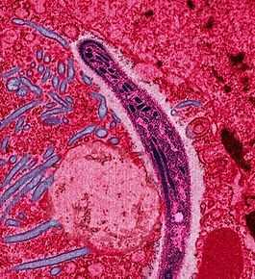
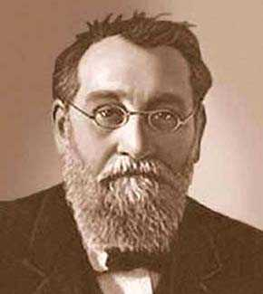
Малярійний плазмодій
Ілля Мечников визначив його як одноклітинну тварину

Slide 14
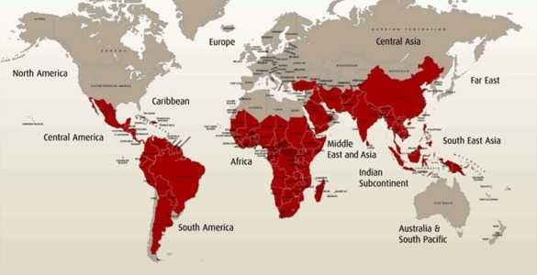
Малярійний плазмодій
Малярія поширену у бідних тропічних країнах

Slide 15
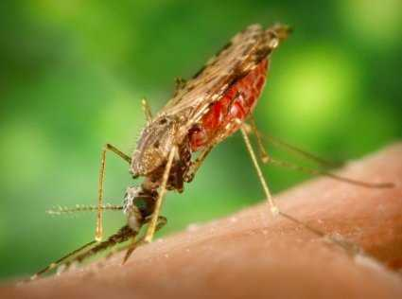
Малярійний плазмодій
Переносник хвороби – малярійний комар (самка)

Slide 16
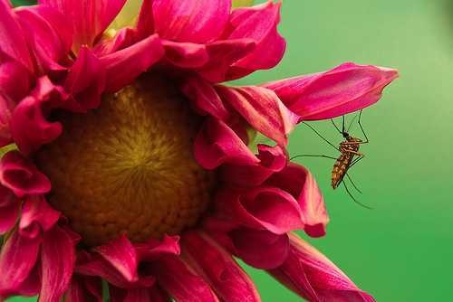
Малярійний плазмодій
Самці комарів п’ють соки рослин або взагалі не живляться

Slide 17
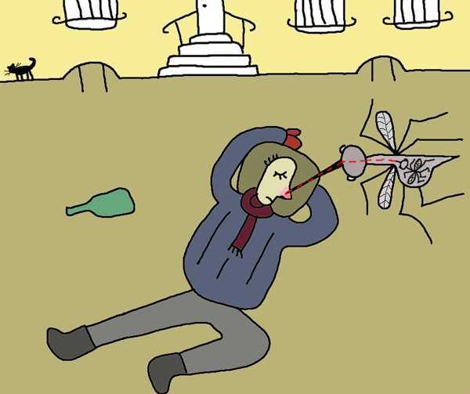
Малярійний плазмодій
Плазмодій потрапляє зі слиною комара у кров

Slide 18
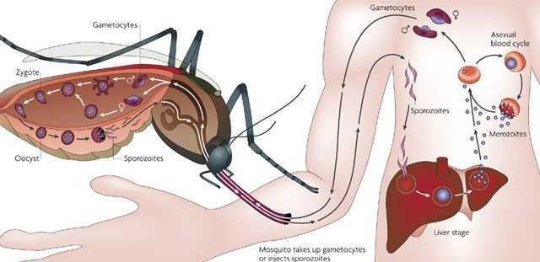
Малярійний плазмодій
Плазмодій розмножується спочатку у печінці, потім у крові

Slide 19
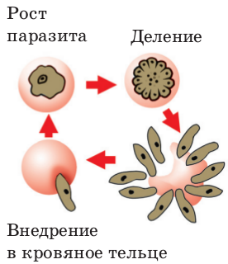
Малярійний плазмодій
Масове розмноження плазмодія спричиняє напади малярії: лихоманку, збільшення печінки і селезінки, недокрів’я

Slide 20
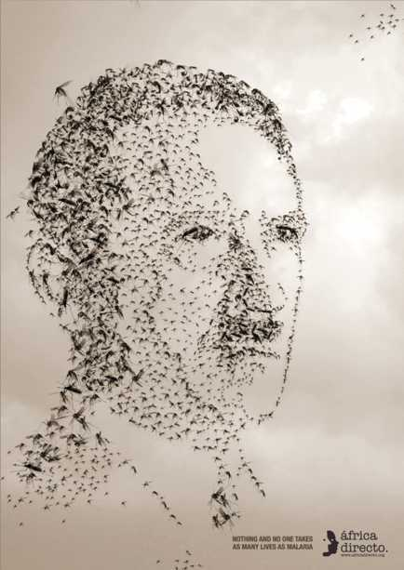
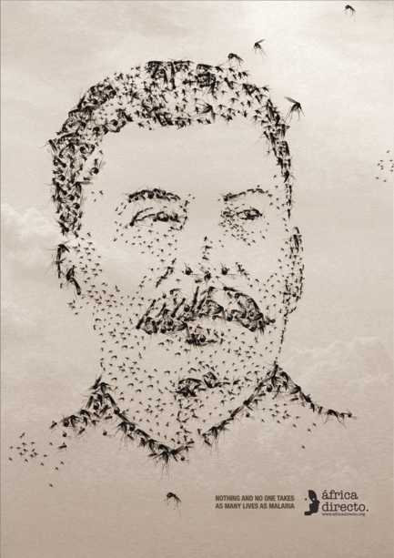
Малярія убила людей більше,
Ніж Сталін і Гітлер разом

Slide 21
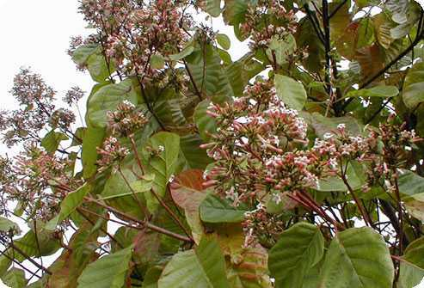
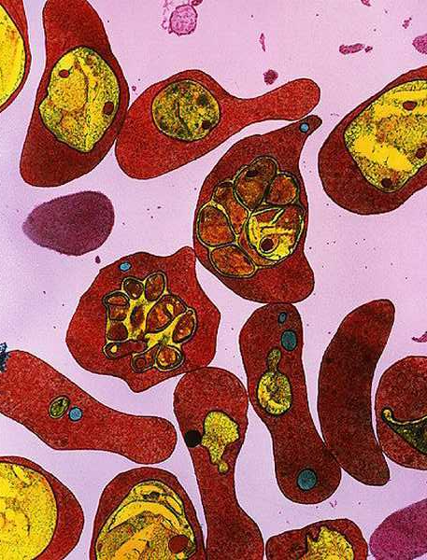
Малярійний плазмодій
Індіанці здавна лікували малярію корою хінного дерева

Slide 22
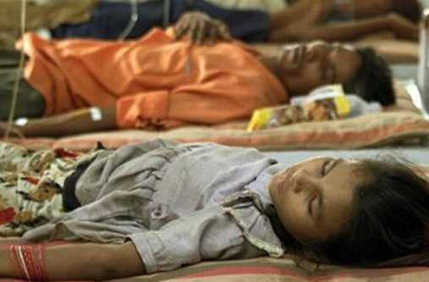
Малярійний плазмодій
Боротьба з малярією: виявлення і лікування хворих

Slide 23
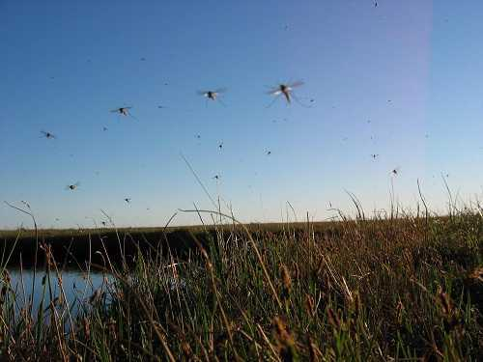
Малярійний плазмодій
Боротьба з малярією: знищення малярійних комарів

Slide 24
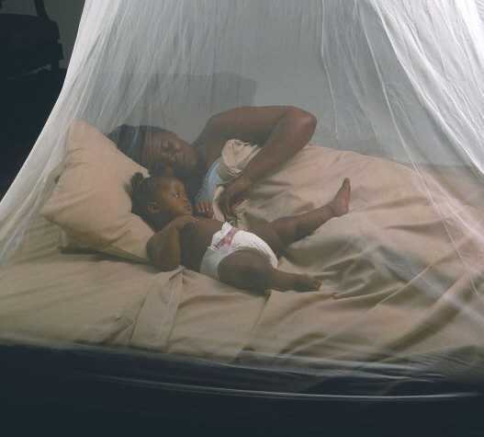
Малярійний плазмодій
Боротьба з малярією: захист від укусів комарів

Slide 25
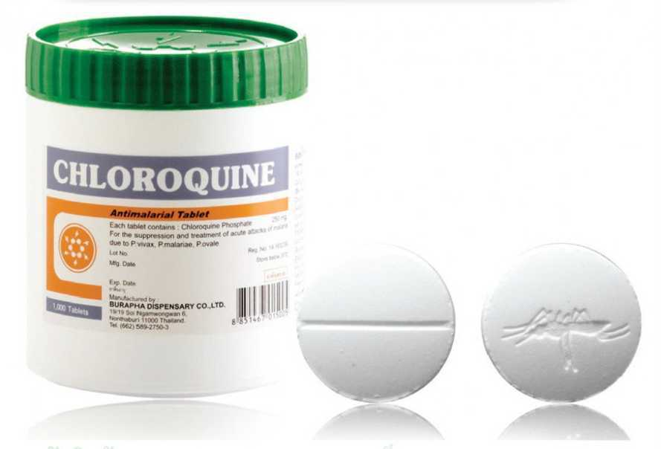
Малярійний плазмодій
Боротьба з малярією: прививка ще розробляється (готується до випробування на людях), таблетки

